Slide 1


Разработка чат-бота в Telegram для регистрации данных пользователя
Автор:
Грудинин Михаил,
10 класс, МАОУ «Лицей №82 г. Челябинска»,
Научный руководитель:
Буравцова Ксения Валерьевна,
Учитель информатики МАОУ «Лицей №82 г. Челябинска»

Slide 2
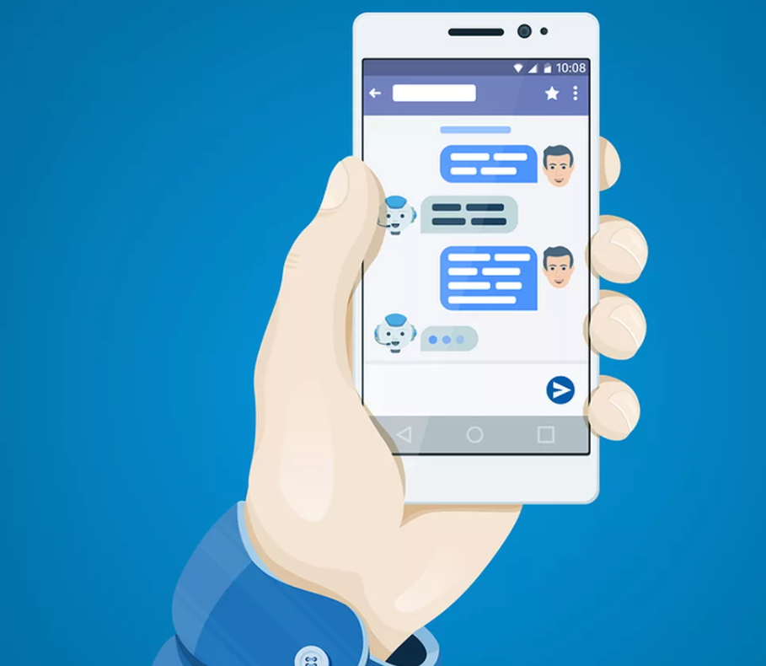
Что такое чат-бот?

Slide 3



Экономия человеческих ресурсов
Удобство для пользователя
Увеличение аудитории

Slide 4


Цель: разработка чат-бота в мессенджере Telegram с возможностью регистрации данных пользователя при помощи языков программирования Python и SQL.

Slide 5

Задачи: 1. Изучить литературу по выбранной теме, провести литературный обзор по функциям и возможностям
чат-ботов;
2. Изучить практические инструменты,
методы разработки функционала для чат-ботов;
3. Рассмотреть практические инструменты
для работы с базами данных;
4. Создать собственную базу данных и
подготовить её для работы с чат-ботом;
5. Создать собственного чат-бота с возможностью взаимодействия с составленной нами базой данных.

Slide 6

1
Среда разработки

Slide 7
2
Возможности чат-бота
/reg
/info
/correct
/start
/cancellation
КОМАНДЫ

Slide 8


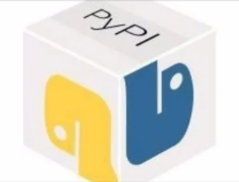
3
Библиотеки
4
Получение токена чат-бота

Slide 9


5
Базы данных

Slide 11
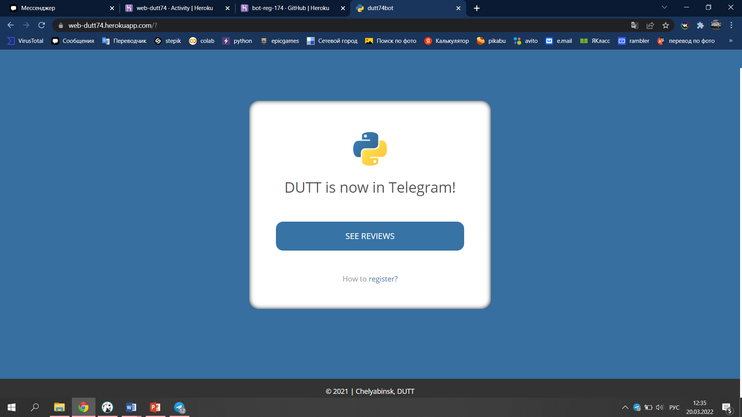
Создание системы отзывов и выведение результатов на общедоступный сайт
6

Slide 12
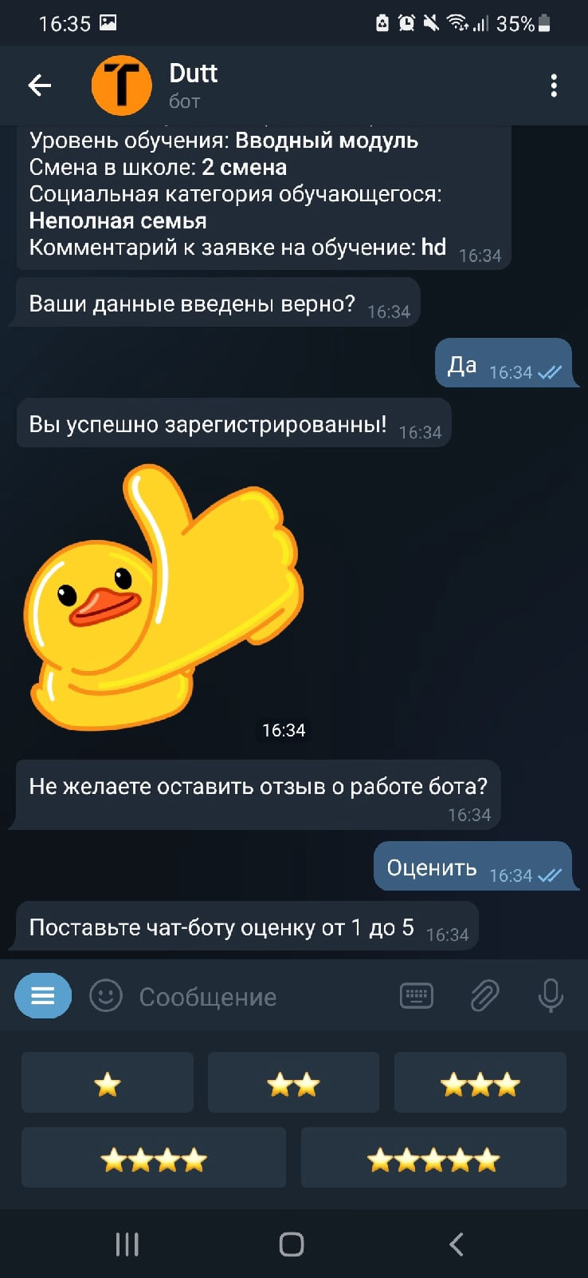
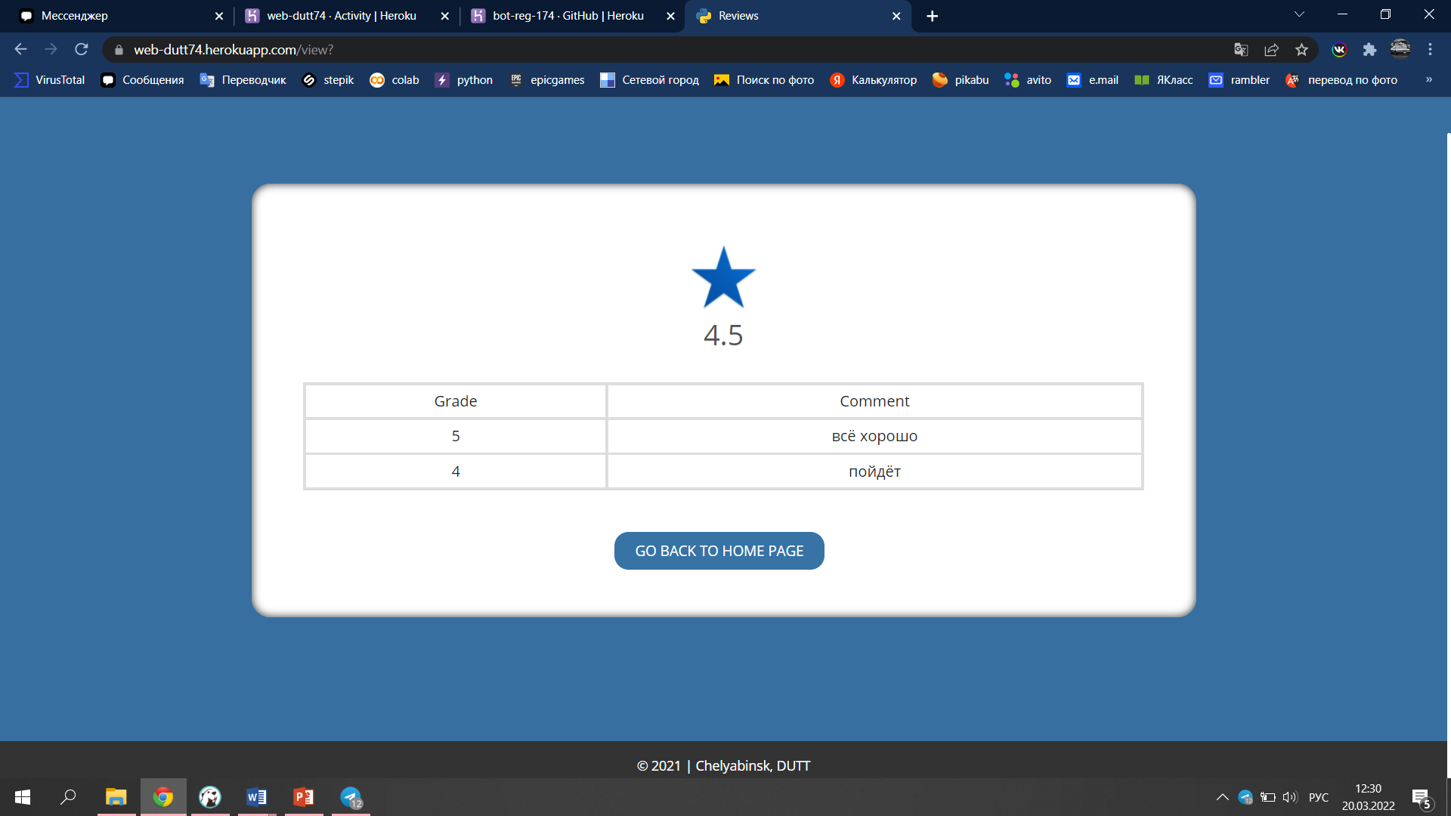
Создание системы отзывов и выведение результатов на общедоступный сайт
6

Slide 13
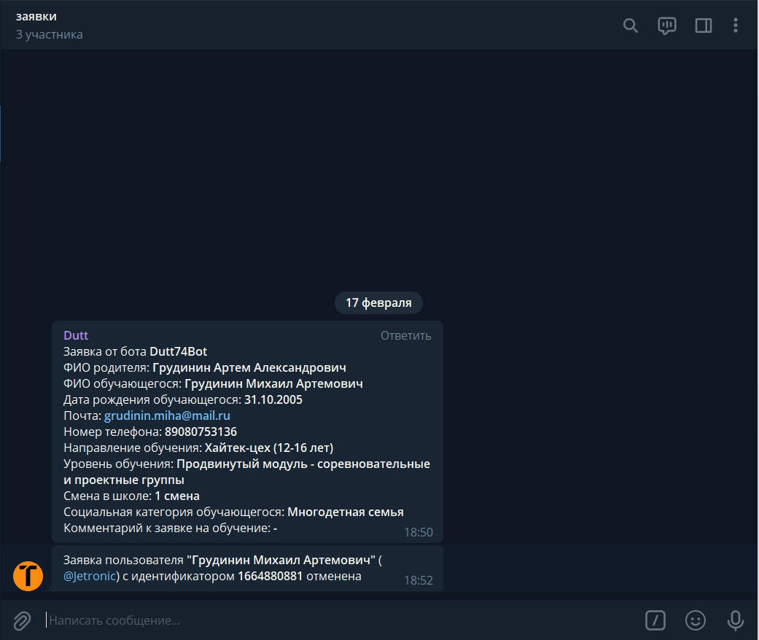
7
Уведомление администрации

Slide 14


8
Хостинг

Slide 16
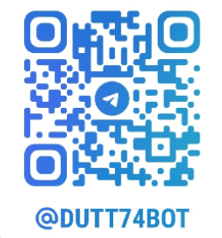
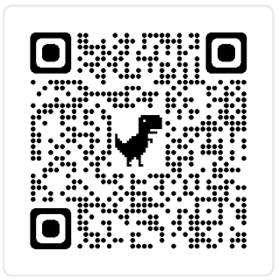

Slide 17
СПИСОК ЛИТЕРАТУРЫ
1. Bots: An introduction for developers – Текст: электронный // Telegram Messenger: официальный сайт - 2013. - URL: https://core.telegram.org/bots (дата обращения: 16.01.2022).
2. PyPI · The Python Package Index : электронная библиотечная система : сайт. - The Cloud, 2003. - URL: https://pypi.org (дата обращения: 16.01.2022). - Режим доступа: Электронно-библиотечная система PyPI. - Текст: электронный.
3. PostgreSQL : Documentation – Текст: электронный // Postgres Professional: официальный сайт - 2015. - URL: https://postgrespro.com/docs/postgresql (дата обращения: 16.01.2022).
4. Доусон, М. Программируем на Python: учебное пособие / М. Доусон; под редакцией Д. Виницким. – Санкт-Петербург : Питер Пресс, 2014. - 416 с. - ISBN 978-1435455009. - Текст : непосредственный.
5. Ушаков, Д.М. Школьный орфографический словарь русского языка : учебное пособие / Д.М. Ушаков, С.Е. Крючков – Москва : Дрофа, 2018. – 320 с. – (Словари). – ISBN: 978-5-09-078791-8; 978-5-358-19428-1. – Текст : непосредственный.
6. Чат-боты: для чего нужны и как создать. Гайд для тех, кто ещё не разобрался – Текст: электронный // Skillbox: официальный сайт – 2016. – URL: https://skillbox.ru/media/marketing/gayd-chatboty/ (дата обращения: 16.01.2022).
7. Что такое база данных | Oracle Россия и СНГ – Текст: электронный // Oracle Database: официальный сайт - 2014. - URL: https://www.oracle.com/ru/database/what-is-database/ (дата обращения: 12.02.2022).
8. Самоучитель по HTML и CSS с нуля – Текст: электронный // Vertex computer science academy – 2016. – URL: https://vertex-academy.com/tutorials/ru/samouchitel-po-htmlcss-s-nulya/ (дата обращения: 12.02.2022).
9. «Google Таблицы»: большой и простой гайд – Текст: электронный // TexErra – 2018. – URL: https://texterra.ru/blog/google-tablitsy-bolshoy-gayd-dlya-novichkov.html (дата обращения: 12.02.2022).
10. Менеджер баз данных DBeaver – Текст: электронный // Яндекс.Дзен – 2021. – URL: https://zen.yandex.ru/media/id/5e824e9e6ae5482256ca8012/menedjer-baz-dannyh-dbeaver-605de22a96354e3b8a680711 (дата обращения: 12.02.2022).
11. Documentation | ElephantSQL – Текст: электронный // ElephantSQL – 2011. – URL: https://www.elephantsql.com/docs/ (дата обращения: 12.02.2022).

Slide 18
Разработка чат-бота в Telegram для регистрации данных пользователя
Автор:
Грудинин Михаил,
10 класс, МАОУ «Лицей №82 г. Челябинска»,
Научный руководитель:
Буравцова Ксения Валерьевна,
Учитель информатики МАОУ «Лицей №82 г. Челябинска»

